Slide 1
Samorząd Uczniowski Szkoły Podstawowej w Białołęce oraz szkolna biblioteka zaprasza na prezentację z okazji Dnia Nauki Polskiej ,,Zapomniani Polscy naukowcy”. 19 luty 2021r.

Slide 2
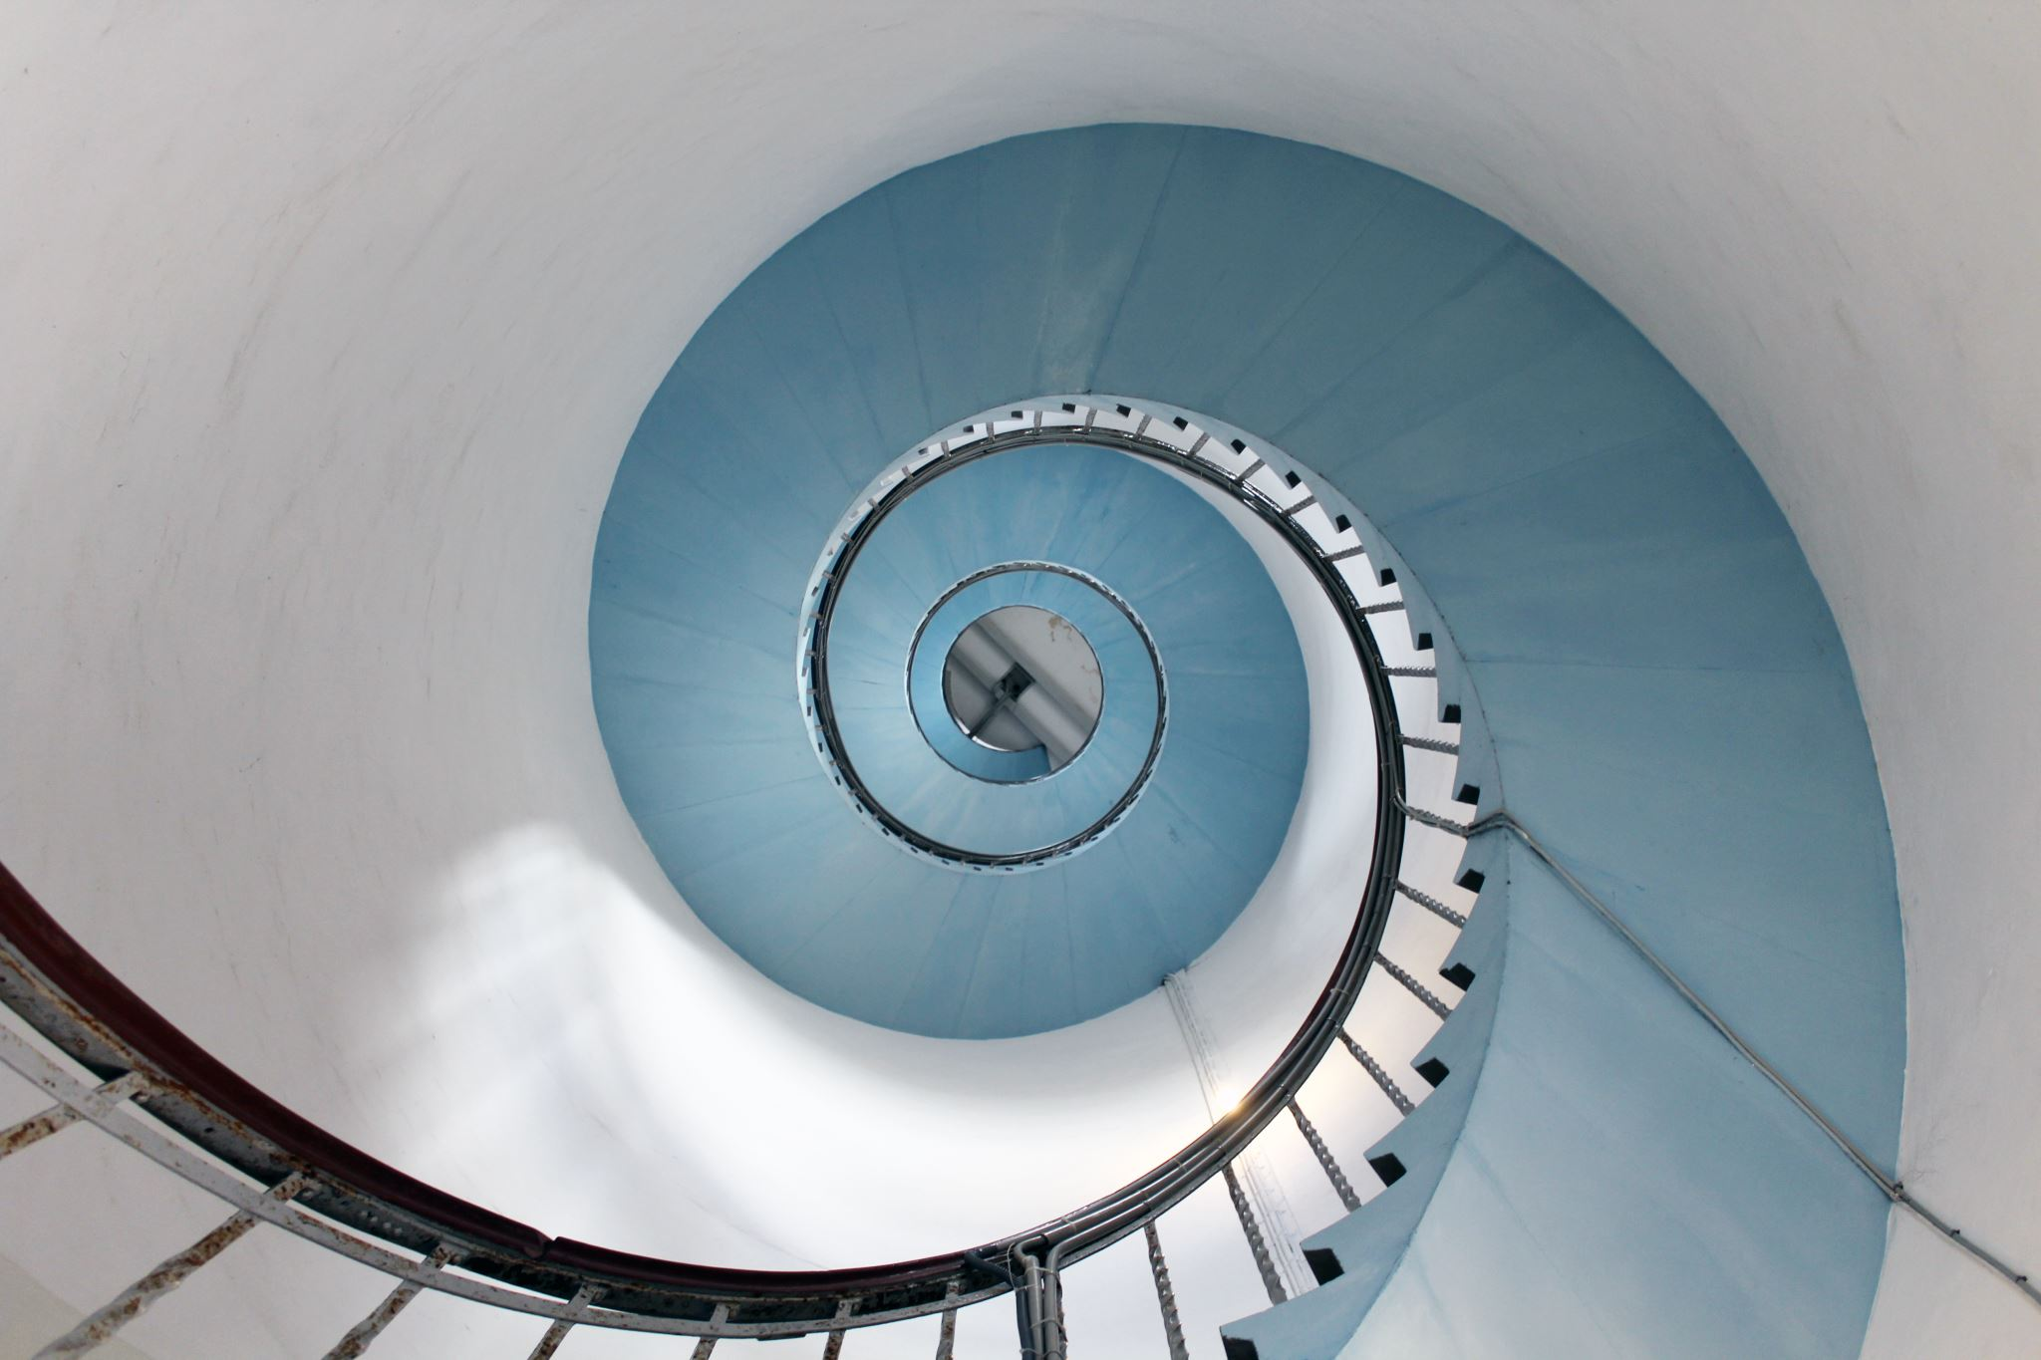
19 lutego – Dzień Nauki Polskiej
Dziś, 19 lutego br. po raz pierwszy obchodzimy nowe święto państwowe - Dzień Nauki Polskiej. Jako datę corocznych obchodów wyznaczono dzień urodzin Mikołaja Kopernika w uznaniu jego wybitnych zasług na polu astronomii. Dzisiejsze święto stanowić ma inspirację do pójścia w ślady wybitnych polskich badaczy i wzmocnienia zainteresowania nauką.

Slide 3
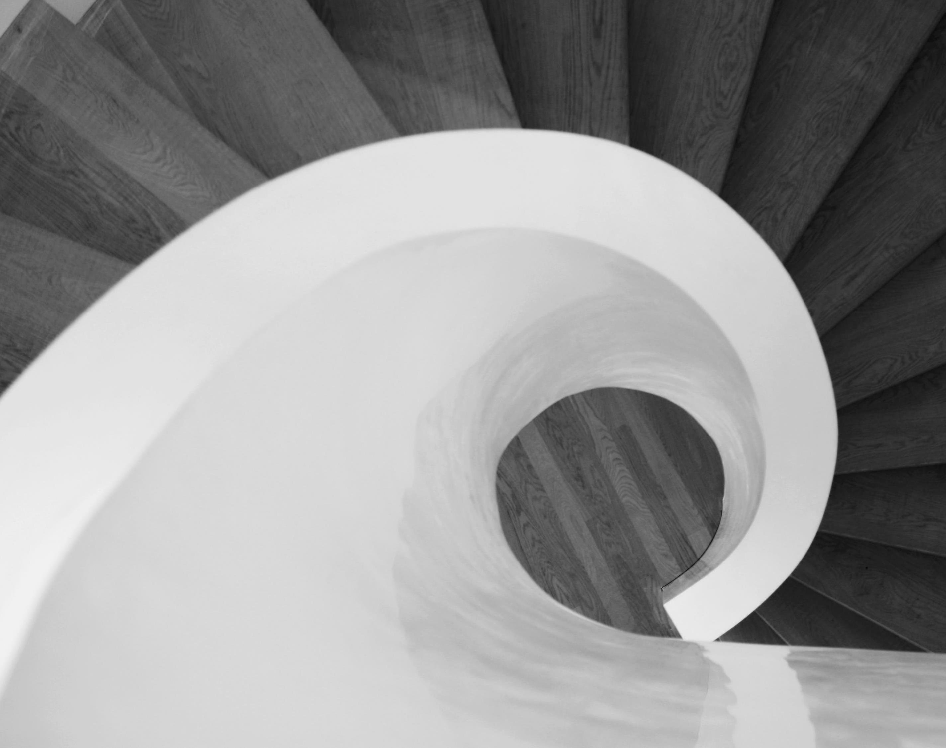
Polscy naukowcy, bez których świat wyglądałby zupełnie inaczej

Slide 4
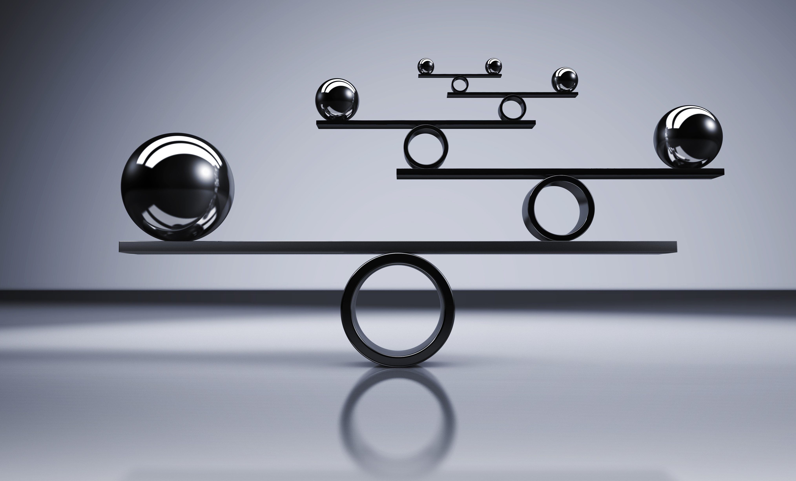
W naszej historii znalazło się wielu wybitnych badaczy, których odkrycia na zawsze zmieniły zarówno światową naukę, jak i cywilizację. Bez czego musielibyśmy się obejść, gdyby nie inwencja Polaków?

Slide 5
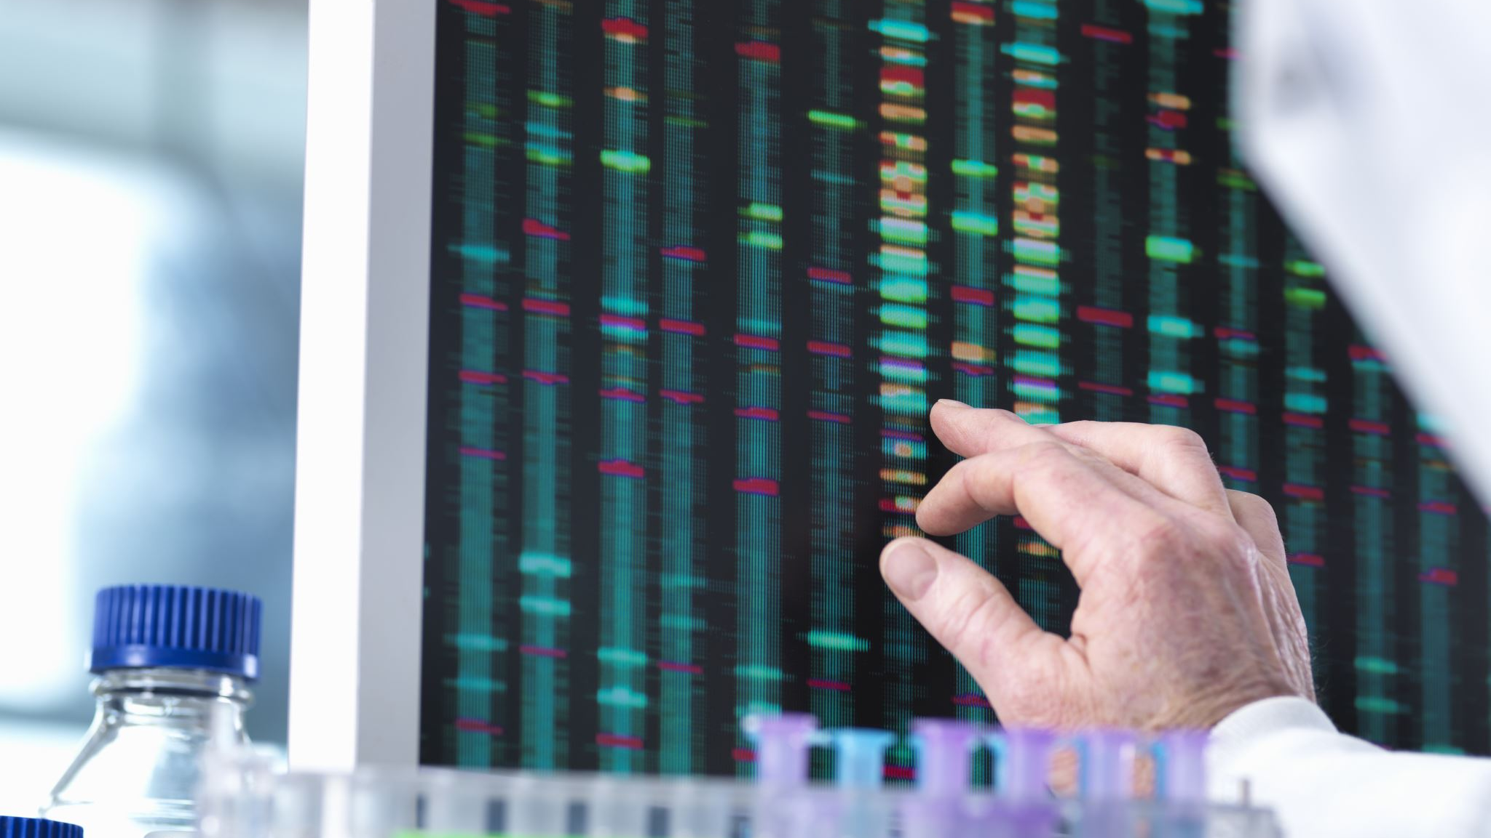
Polscy naukowcy
Gdy myślimy o polskich naukowcach, zwykle do głowy przychodzi nam zaledwie kilka nazwisk: Maria Skłodowska-Curie, Mikołaj Kopernik, Jan Heweliusz. Czasem przypomni się nam jeszcze wynalazca lampy naftowej Ignacy Łukasiewicz i deszyfranci Enigmy.
Okazuje się, że to niejedyne osiągnięcia naszych rodaków.

Slide 6
Zapomniani Polscy naukowcy

Slide 7
Jan Czochralski (1885-1953)
Trudno sobie dziś wyobrazić świat bez komputerów, telewizji, smartfonów i reszty urządzeń elektronicznych, których użytkowanie stało się nawykiem współczesnego człowieka. Do tych dobrodziejstw techniki mamy dostęp właśnie dzięki Polakowi – Jan Czochralski w 1916 roku odkrył metodę pomiaru szybkości krystalizacji metali, zwaną metodą Czochralskiego, służącą obecnie do otrzymywania monokryształów, będących podstawą produkcji mikroprocesorów

Slide 8
Jan Czochralski

Slide 9
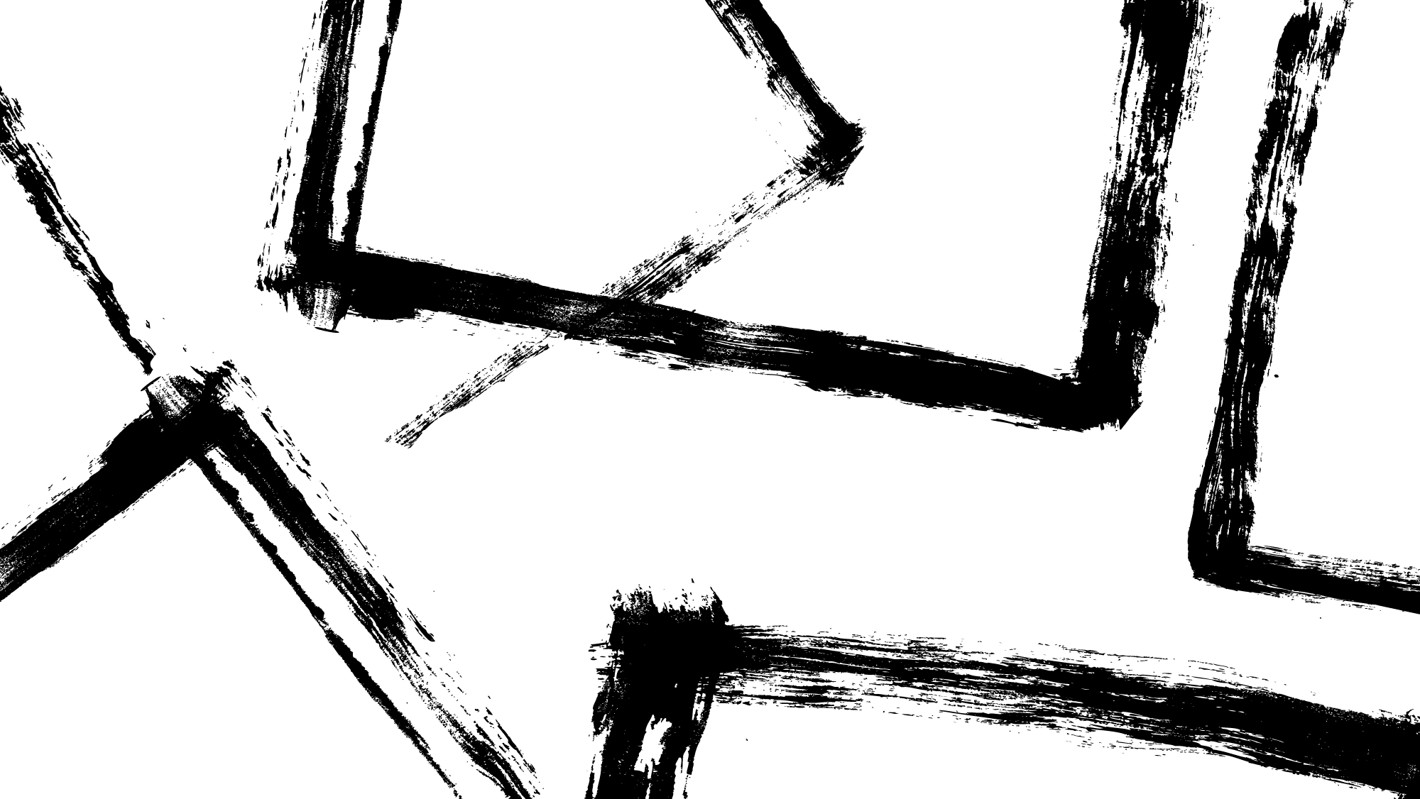
Jan Czochralski
Naukowiec, który mimo braku matury stał się jednym z najważniejszych wynalazców naszych czasów, na trop swego odkrycia natrafił ponoć przypadkiem – podczas robienia notatek w laboratorium niechcący zanurzył stalówkę pióra w tyglu z roztopioną cyną, w wyniku czego powstał pręcik zestalonego metalu, czyli kryształ cyny.
Odkrycie było największym osiągnięciem badacza, jednak miał on na koncie więcej sukcesów - stworzył m.in. stop bezłożyskowy (metal B), który doprowadził do rewolucji w kolejnictwie, a także proszek na katar i płyn do trwałej ondulacji.

Slide 10
Jan Szczepanik-(1872-1926)

Slide 11
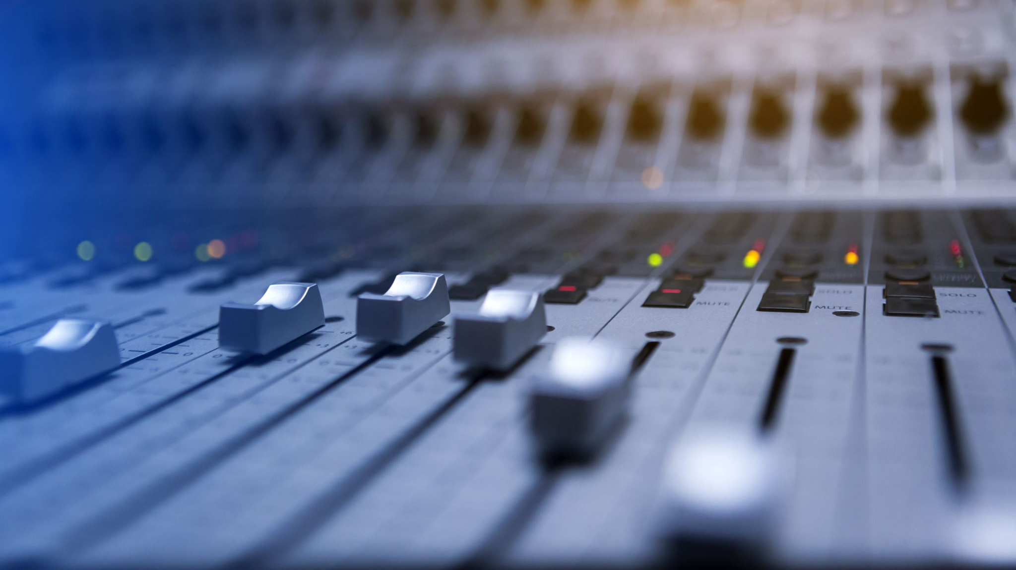
Jan Szczepanik-(1872-1926)
Okazuje się, że telewizja również została wynaleziona przez Polaka. W 1897 r. Jan Szczepanik stworzył telektroskop – urządzenie umożliwiające przesyłanie na odległość ruchomego, kolorowego obrazu wraz z dźwiękiem.

Slide 12
Jan Szczepanik-(1872-1926)
W pierwszym filmie naukowiec uwiecznił operację jamy brzusznej w szpitalu Langbeck-Virchov. Opracował on też system barwnego tkactwa służącego do kopiowania wzorów tkanin, system barwnego filmu, kolorową fotografię, film dźwiękowy i (we współpracy z Kazimierzem Żegleniem) kamizelkę kuloodporną, dzięki której król Hiszpanii Alfons XIII przeżył zamach na swoje życie.

Slide 13
Jan Szczepanik-(1872-1926)
Naukowiec miał na koncie ponad 50 wynalazków i kilkaset pomysłów technicznych. Co zadziwiające, był on samoukiem. Zdobył światową sławę, nazywano go polskim Edisonem lub da Vincim, a w swych artykułach opisał go nawet Mark Twain, z którym łączyła go przyjaźń.

Slide 14
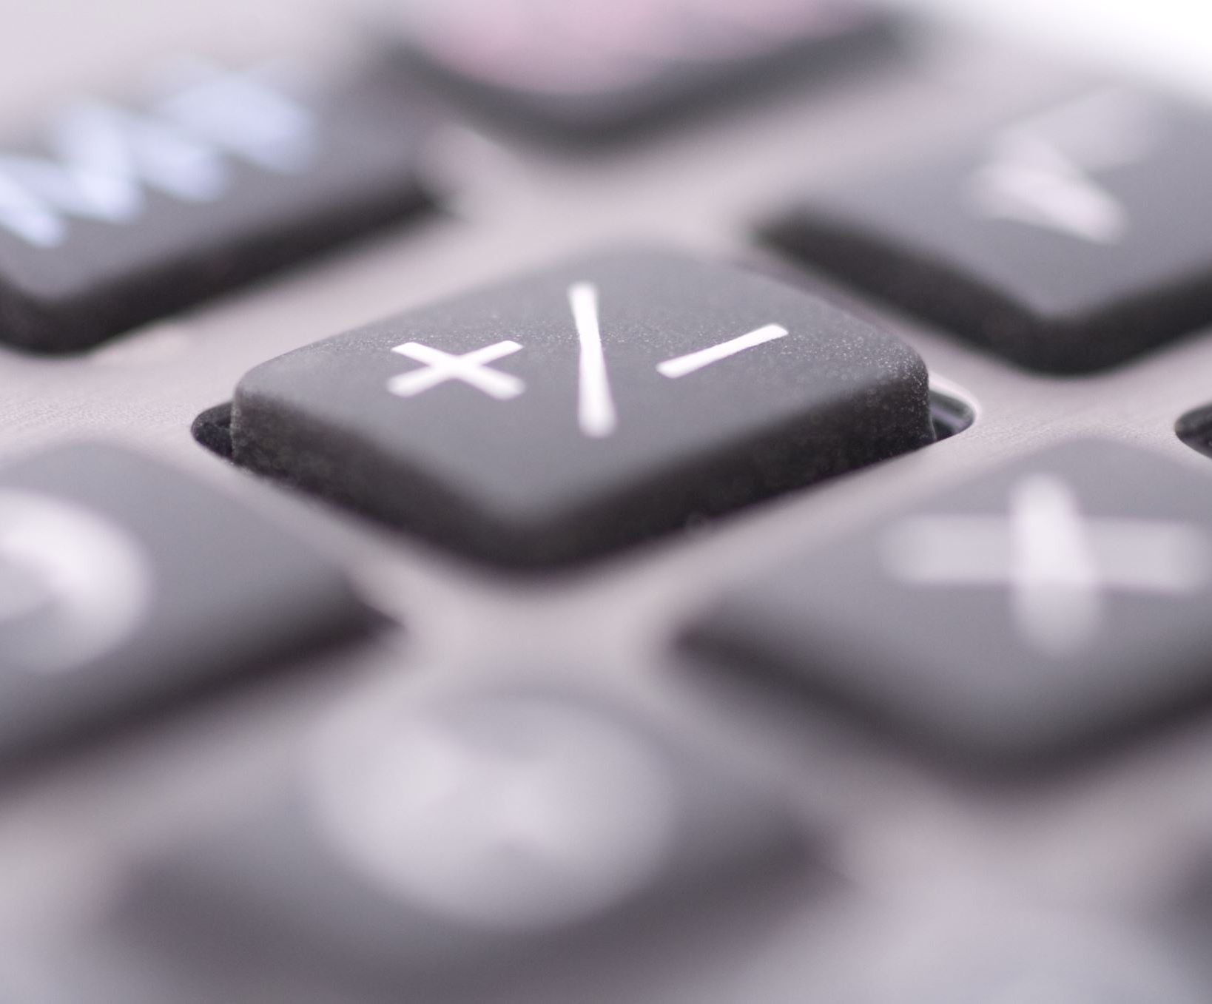
Jacek Karpiński- ( 1927-2010)
Ten wybitny naukowiec stworzył pierwszy na świecie komputer personalny – minikomputer K-202, wyprzedzający konkurentów o około 10 lat.

Slide 15
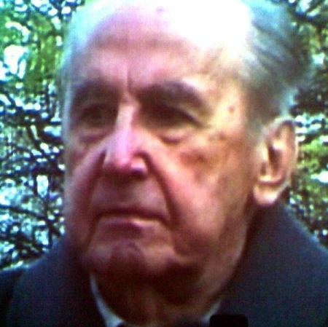
Jacek Karpiński

Slide 16
Jacek Karpiński
Oprócz minikomputera badacz wynalazł też maszynę przewidującą długoterminową prognozę pogody i urządzenie analizujące równania różniczkowe.
Po paśmie niepowodzeń w realizacji swoich projektów zajął się hodowlą trzody chlewnej. Postanowił w końcu wyjechać do Szwajcarii, gdzie zaprojektował sterowanego głosem robota i PenReadera – skaner do wczytywania tekstu. Z powodów finansowych nie udało się jednak zrealizować żadnego z tych pomysłów. W 1990 roku wrócił do Polski, został doradcą ds. informatyki ministrów Andrzeja Olechowskiego i Leszka Balcerowicza. Pod koniec życia zajmował się projektem programu do rozpoznawania i zapisywania mowy.

Slide 17
Dziękujemy za uwagę
Opiekunowie SU : A. Kozdraś / M. Mackiewicz
Opiekun szkolnej biblioteki: P. Kazimierowicz

